Slide 1
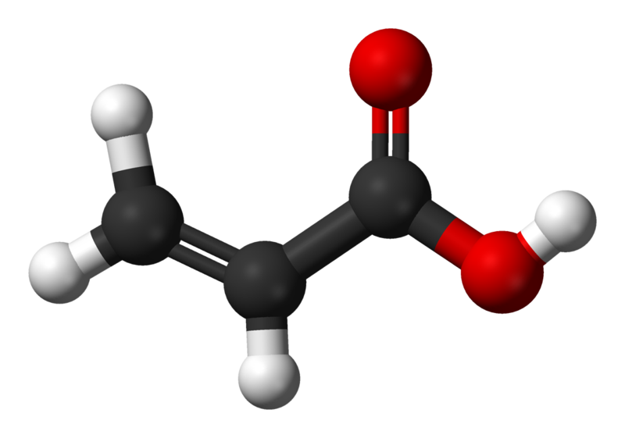
Акрил

Slide 2
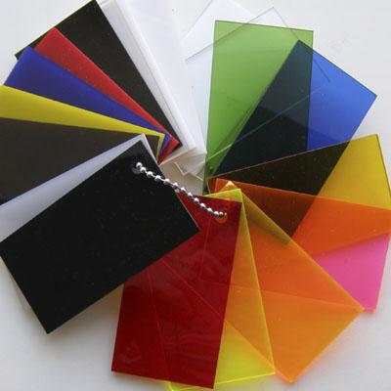
Історія відкриття
Акрил - розмовна назва полімерів на основі похідних акрилової та метакрилової кислот і полімерних композицій з них.
Родоначальник акрилів - поліметилметакрилат - був винайдений німецькими хіміками в 1930-х роках. Він розроблявся як альтернатива склу та отримав відповідну назву - «органічне скло». Оргскло прозоре як справжнє скло, але на відміну від нього воно легке, конструктивно міцне, має низьку теплопровідність і пропускає ультрафіолетові промені.

Slide 3

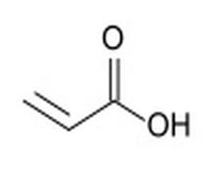
Формула
СН2=СН−СООН

Slide 4
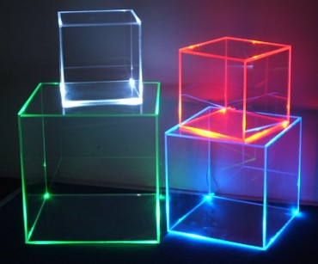
Виробництво акрилу
Оргскло
Оргскло отримують двома способами: екструзією і литтям. Екструзійне оргскло - отримують методом безперервної екструзії розплавленої маси гранульованого ПММА через щілинну головку з наступним охолодженням і різкою по заданих розмірах. Блочне (рос."литьевое") - отримують методом заливки мономеру ММА між двома плоскими стеклами з подальшою його полімеризацією до твердого стану.

Slide 5

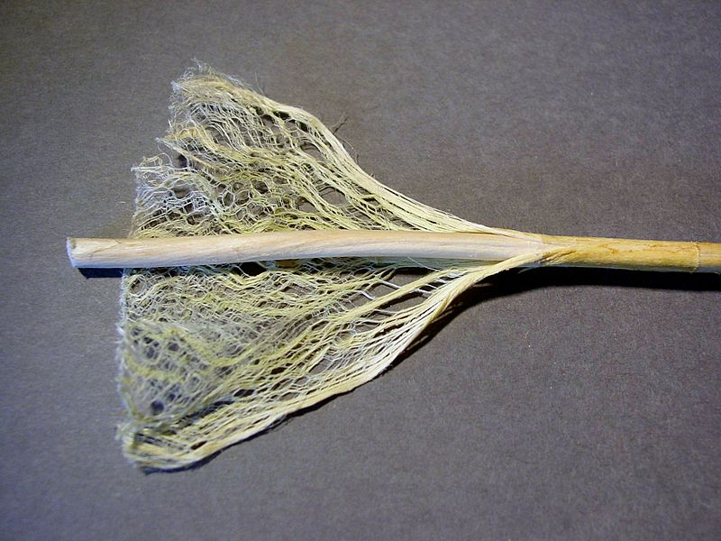
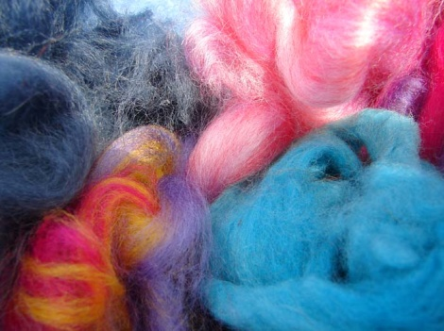
Виробництво акрилу
Акрилове волокно
Виробництво структур волокон складається з наступних основних технологічних операцій: отримання полімеру, формування волокна мокрим або сухим методом і регенерація розчинника (здебільшого диметилформаміду і диметилацетаміду).

Slide 6

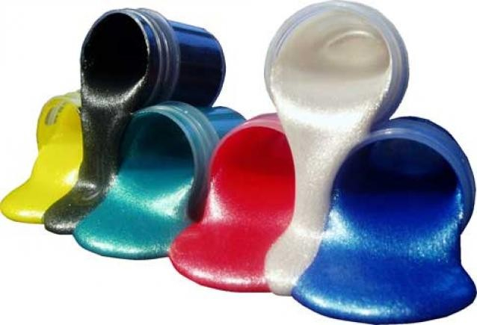
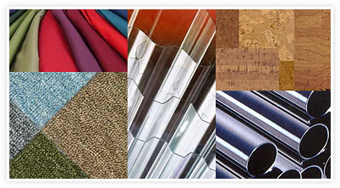
Так як акрил простий у догляді, стійкий до побутових кислот і розчинників, на ньому не розмножуються бактерії, він найчастіше використовується для виробництва сантехніки, фарб, герметиків, а також кухонних стільниць, мийок тощо.

